Slide 1
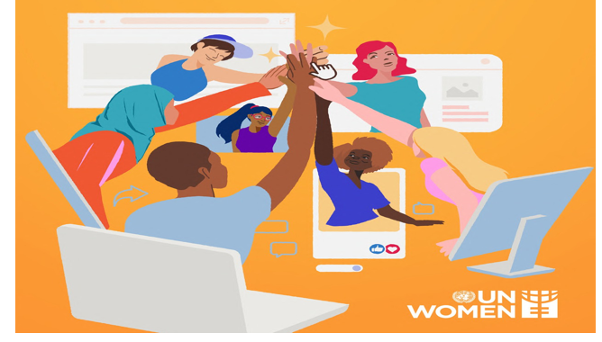
გზამკვლევი ახალგაზრდებისთვის

Slide 2
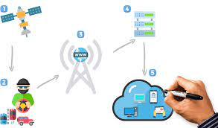
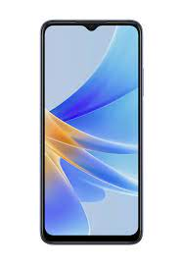
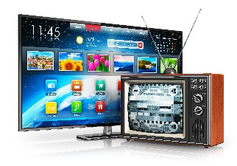




ტექნოლოგიებზე დაფუძნებული ძალადობა გენდერული ნიშნით (TFGBV)
პროგრამა – უსაფრთხო ონლაინი: ქალთა გაძლიერება ციფრულ ეკონომიკაში
დოქტორი ნინო ჩუბინიძე – პროგრამის მენეჯერი
დოქტორი ლელა მირცხულავა - უსაფრთხოებისა და ტექნოლოგიების სპეციალისტი
December 2023

Slide 3
პროგრამის მიზნები
ხელი შეუწყოს დაინტერესებულ მხარეთა აქტიურ ჩართულობას და საერთო ცნების ჩამოყალიბებას იმის შესახებ, თუ როგორ ზეგავლენას ახდენს ციფრული ექსკლუზია და TFGBV ციფრულ ეკონომიკაზე და შესაბამისად, მის უსაფრთხოებაზე;
ქალები ბიზნესში, მეწარმეები, მცირე და საშუალო ბიზნესი აღჭურვოს ცოდნითა და უნარებით და მისცეს შესაძლებლობა იმუშაონ უსაფრთხო ინკლუზიურ ციფრულ ბიზნეს გარემოში;
ეროვნული/რეგიონული მმართველი ორგანოები და კერძო კომპანიები ანხორციელებენ ონლაინ TFGBV-ის და სექსუალური შევიწროების შესაბამის პოლიტიკას ქალებისთვის ხელსაყრელი გარემოს გასაუმჯობესებლად.

Slide 4
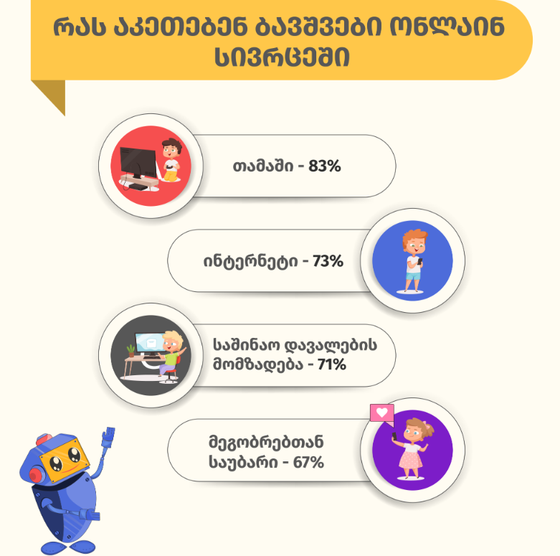
https://ge.itstep.org/blog/what-is-sexting-and-online-grooming

Slide 5
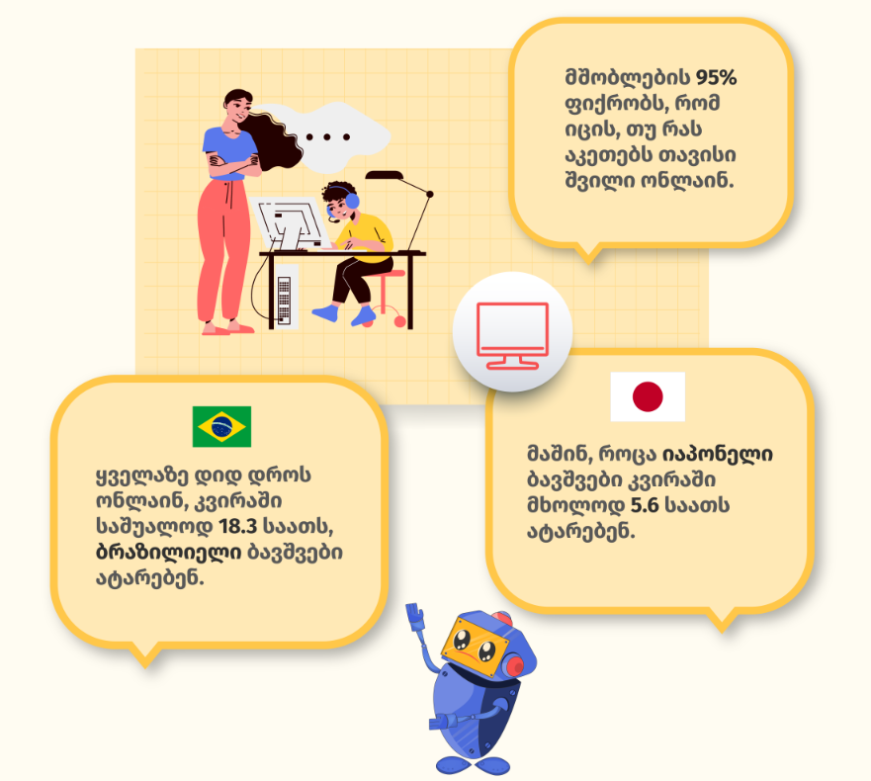

Slide 6
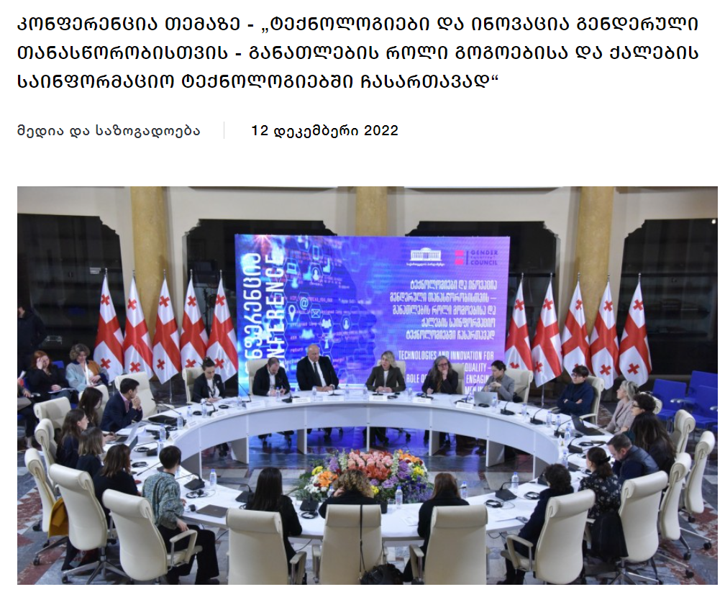

Slide 7
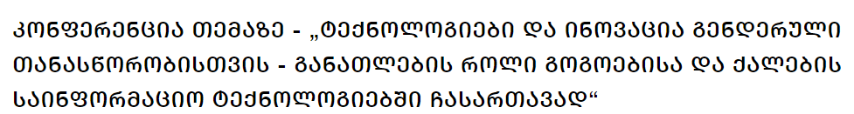
ტექნოლოგიებსა და გენდერული თანასწორობისთვის ინოვაციებს მიეძღვნა დღეს პარლამენტში კონფერენცია, სადაც ტექნოლოგიებში გოგონებისა და ქალების ჩართვის მიზნით განათლების აუცილებლობაზე ისაუბრეს.
ღონისძიების მონაწილეებმა საინფორმაციო და საკომუნიკაციო ტექნოლოგიების სფეროს ეკოსისტემასა და განათლების, დასაქმებისა და სამეწარმეო შესაძლებლობებზე იმსჯელეს.
ასევე, განიხილეს ამ მიმართულებით დაგეგმილი შემდგომი ქმედებები, რომლებიც ხელს შეუწყობს ტექნოლოგიების სფეროში ქალების მეტად ჩართვას.
კონფერენციაზე გენდერული თანასწორობის მუდმივმოქმედი საპარლამენტო საბჭოს თავმჯდომარე ნინო წილოსანმა აღნიშნა, რომ ტექნოლოგიები და ამ მიმართულებით ინოვაციები ეკონომიკის მზარდ და პრიორიტეტულ სფეროს წარმოადგენს, რომელშიც უმნიშვნელოვანესია ქალების თანაბარი მონაწილეობის ხელშეწყობა, ვინაიდან ჯერ კიდევ არსებობს მათთვის ისტორიულად შექმნილი ბარიერები და სირთულეები.

Slide 8
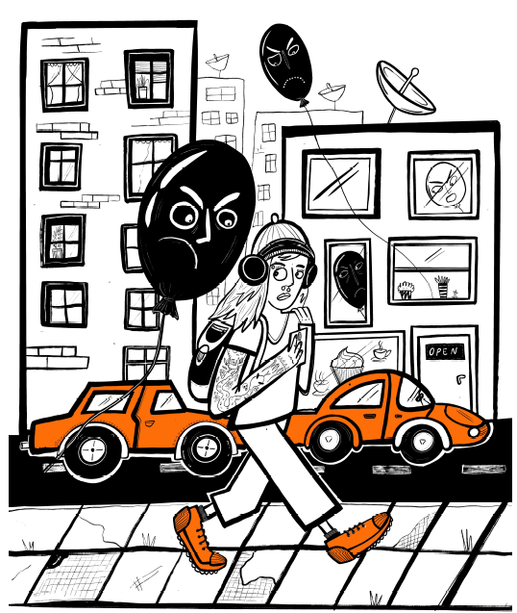
რა არის ტექნოლოგიებზე დაფუძნებული გენდერული ნიშნით ძალადობაTFGBV ?
TFGBV-ის განმარტება UNFPA-ის მიერ!
TFGBV არის ძალადობრივი აქტი კონკრეტული პირის თუ პირების მიმართ, ჩადენილი ან განხორციელებული ერთი ან მეტი პირის მიერ საინფორმაციო და საკომუნიკაციო ტექნოლოგიების ასევე ციფრული მედიის სრული თუ ნაწილობრივი გამოყენებით.
UNFPA - გაეროს მოსახლეობის ფონდი

Slide 9

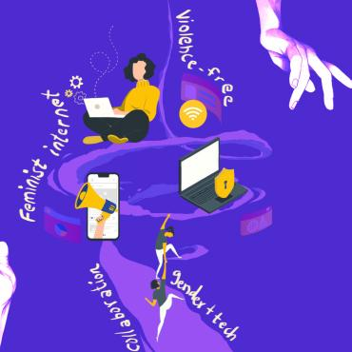
როგორ გამოიყურება TFGBV რეალურ ცხოვრებაში?
TFGBV შეიძლება განხორციელდეს ახალი ან ძველი ტექნოლოგიების გამოყენებით, მაგრამ ახალი მეთოდებით. ქალთა მიმართ ძალადობა მუდმივად ვითარდება და გვმართებს ვიყოთ ფხიზლად.
TFGBV-ის მრავალი ფორმა არსებობს, მათ შორის აღსანიშნავია:
ონლაინ გენდერული და სექსუალური შევიწროება;
კიბერსტალკინგი ანუ კიბერადევნება;
გამოსახულებების ბოროტად გამოყენება, ღრმა ფეიკები ან გენიტალიების არასასურველი გამოსახულებების სხვა პირისთვის გაგზავნა;
სექსუალური ძალადობა ტექნოლოგიების გამოყენებით ანუ სექსტორაცია (შანტაჟი სექსუალური ინფორმაციის, ფოტოების ან ვიდეოების გამოქვეყნების მუქარით), ონლაინ გრუმინგი სექსუალური ძალადობის მიზნით;
დოქსინგი (პირადი ინფორმაციის გამოქვეყნება);
დაჰაკვა - ადამიანების მანიპულირება;
იმიტაცია;
სამიზნეების ძიება და ტექნოლოგიის გამოყენება გადარჩენილების მოსაძებნად ძალადობის განსახორციელებლად;
სიძულვილის ენა - მოიაზრებს გამოხატვის ყველა ფორმას, რომელიც ხელს უწყობს, პროვოცირებას უწევს, ან ამართლებს ქსენოფობიას, რასობრივ შუღლს, ანტისემიტიზმს, შეუწყნარებლობას.
ცილისწამება;
გადარჩენილების ტექნოლოგიებთან წვდომის შეზღუდვა ან კონტროლი.

Slide 10
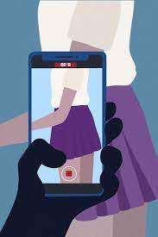
რა არის TFGBV-ის ძირითადი ფაქტორები?
TFGBV-ისთვის დამახასიათებელია ორი ძირითადი ფაქტი:
გენდერულობა - ქალები და გოგონები ხდებიან თავდასხმის ობიექტები მხოლოდ იმიტომ, რომ ისინი ქალები და გოგონები არიან.
TFGBV უფრო ფართო მცნებაა, ვიდრე ონლაინ ძალადობა და მიუხედავად იმისა, რომ მოქმდების არეალი ონლაინ სივრცეა, ის ასევე შეიძლება განხორციელდეს:
ახალი და ასევე ძველი ტექნოლოგიის გამოყენებით, როგორიცაა ტელეფონები
GPS თვალთვალის მოწყობილობები
დრონები
ჩამწერი მოწყობილობები, რომლებიც ჩართული არ არიან ინტერნეტში.
ვირტუალური სამყარო რეალურია!!!

Slide 11

ციფრული ინკლუზია & უსაფრთხოება
ციფრული ინკლუზია შეუძლებელია ციფრული უსაფრთხოების გარეშე!¹
ანუ
ციფრული პროდუქტებით სარგებლობა შეუძლებელია მომხმარებლების უსაფრთხოებისა და დაცვის უზრუნველყოფის გარეშე.
ინტერნეტისა და ციფრული პროდუქტების გავრცელებამ გამოავლინა უზარმაზარი შესაძლებლობა ქალებისა და გოგონებისათვის თანაბარი მომავლის შესაქმნელად.
https://blog.wetrust.io/how-digital-identity-will-power-financial-inclusion-69be0d0a0cb0

Slide 12
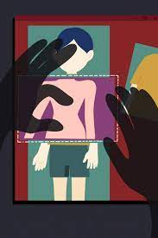
ციფრული ინკლუზია & TFGBV
ციფრული სამყარო -
ერთის მხრივ, სასიცოცხლოდ მნიშვნელოვან სივრცეს სთავაზობს ქალებს, რომლებსაც აქვთ თვითგამოხატვის სურვილი და ეძებენ შესაძლებლობებს მიიღონ საბაზისო განათლება და გარკვეულ სერვისებზე წვდომა,
მეორეს მხრივ, არის ვექტორი დამნაშავეებისა და მოძალადეებისთვის (ცალკეული პირები, ჯგუფები და კოლექტივები), მიზანმიმართული ქალებისა და მოზარდი გოგონების მიმართ გენდერული ნიშნით ძალადობის განსახორციელებლად.

Slide 13

რა გავლენას ახდენს TFGBV ?
ციფრული სამყარო არის რეალური სამყარო!
TFGBV ხშირად აღიქმება, როგორც ნაკლებად მძიმე ან ნაკლებად საზიანო ფენომენი, ვიდრე ოფლაინ ძალადობის ფორმები, მაგრამ კვლევა აჩვენებს, რომ მას მოყვება მძიმე შედეგები, რაც ცუდად აისახება ქალებისა და გოგონების ჯანმრთელობაზე, სიცოცხლეზე და ასევე მათ მომავალზე.
TFGBV ასევე ხშირად იწვევს ოფლაინ ძალადობას, რაც ძალზე საშიშ საფრთხეს უქმნის ქალთა და გოგონების უსაფრთხოებასა და ფიზიკურ შეუხებლობას.

Slide 14

რა გავლენას ახდენს TFGBV? გაგრძელება
TFGBV-ის გავლენა ფსიქიკურ ჯანმრთელობაზე მძიმეა:
სტრესი;
შფოთვა;
დეპრესია;
პოსტტრავმატული სტრესული აშლილობა;;
სუიციდური აზრები;
როგორც წესი, სუიციდზე ინფორმაციას ავრცელებენ თვით გადარჩენილები !!!

Slide 15

რა გავლენას ახდენს TFGBV ? გაგრძელება
TFGBV აიძულებს ქალებს იყვნენ ჩუმად ონლაინ სივრცეში, რაც ამცირებს მათ მონაწილეობას საზოგადოებრივ და პოლიტიკურ ცხოვრებაში, დემოკრატიულ პროცესებში და განსაკუთრებით, ლიდერის როლში.
TFGBV აძლიერებს პატრიარქალურ როლებს, ნორმებსა და სტრუქტურებს და ქმნის მთავარ ბარიერს გენდერული თანასწორობისა და მდგრადი განვითარების მიზნების მისაღწევად.

Slide 16

ონლაინ გენდერული ნიშნით ძალადობა vs ონლაინ ძალადობა
ონლაინ გენდერული ნიშნით ძალადობა
TFGBV არის ძალადობის ნებისმიერი ფორმა, რომელიც განხორციელებულია ან ჩადენილი ტექნოლოგიის ან ციფრული ინტერფეისის გამოყენებით - კონკრეტულად ინტერნეტის ან ჭკვიანი მოწყობილობების მეშვეობით, რომლებიც სამიზნეს ირჩევენ გენდერული ნიშნის, სქესის და სექსუალური ორიენტაციის მიხედვით.
ონლაინ ძალადობა
საყოველთაოდ ცნობილი, როგორც კიბერძალადობა ანუ ძალადობა ტექნოლოგიების გამოყენებით არის ძალადობის ფორმა, რომელიც ხორციელდება კომპიუტერული სისტემების გამოყენებით ცალკეულ ინდივიდებზე ძალადობის, შევიწროების ან დაშინების მიზნით, რაც იწვევს (ან შესაძლოა გამოიწვიოს) ფიზიკურ, სექსუალურ, ფსიქოლოგიურ ან ეკონომიკურ ზიანს ან ტანჯვას, დაფუძნებულს მსხვერპლის გარემოებებიდან თუ დაუცველობიდან გამომდინარე.
vs

Slide 17
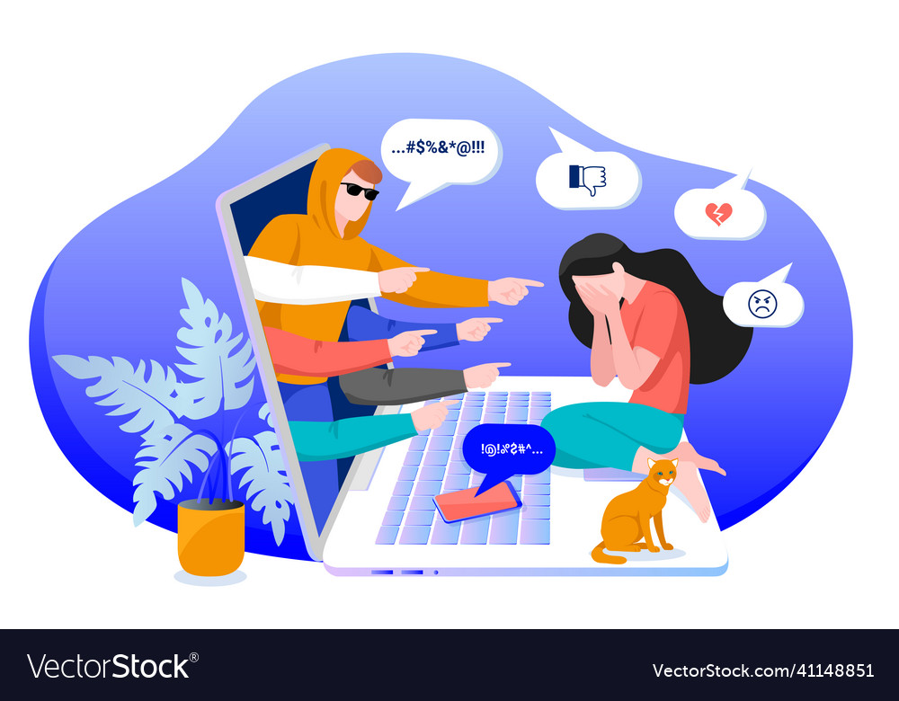
TFGBV, როგორც კიბერძალადობა
TFGBV, რომელიც ხშირად მოიხსენიება, როგორც კიბერძალადობა ან ონლაინ ძალადობა, არის საზოგადოებრივი ჯანდაცვისა და ადამიანთა უფლებების გლობალური პრობლემა, რომელიც გავლენას ახდენს:
ცალკეული პირების უსაფრთხოებაზე
მათ კეთილდღეობაზე
უარყოფითად მოქმედებს მთლიან საზოგადოებაზე.

Slide 18
რატომ არის კიბერძალადობა გენდერული?
კიბერძალადობა არის ქალებისა და გოგონების მიმართ ძალადობის უწყვეტი ნაწილი და წარმოადგენს ძალადობის და გაჩუმების კიდევ ერთ ფორმას, რომელიც ჩაშენებულია არსებული გენდერული ძალაუფლების სტრუქტურებში.
ასევე, არსებობს კიბერძალადობის მრავალი ფორმა, რომელიც ექსკლუზიურად მხოლოდ ქალებისა და გოგოებისკენ არის მიმართული.
EIGE-ს კვლევამ გენდერული თანასწორობისა და დიგიტალიზაციის შესახებ ევროკავშირში ხაზგასმით გამოავლინა დიგიტალიზაციის ახალი გენდერული გამოწვევები, მათ შორის ადრეული ასაკის ქალები იყვნენ კიბერძალადობის პოტენციური სამიზნეები.
ხშირად ციფრული სივრცის მიტოვების შედეგად, კიბერძალადობა დამანგრეველ გავლენას ახდენს ქალთა თავდაჯერებულობაზე, როდესაც საქმე ტექნოლოგიას ეხება, უფრო მეტად რთულდება გენდერული თანასწორობის საკითხების გადაჭრა, როგორიცაა STEM/ICT გენდერული სეგრეგაცია და გენდერული სხვაობა ანაზღაურებაში.

Slide 19
კიბერძალადობის ფორმები
კიბერ ძალადობა ქალებისა და გოგონების მიმართ მოიცავს ძალადობის სხვადასხვა ფორმებს, რომლებიც ჩადენილია ICT-ის (ინფორმაციული საკომუნიკაციო ტექნოლოგიების) საშუალებით გენდერული ნიშნის ან სხვა ფაქტორების კომბინაციით (რასა, ასაკი, შეზღუდული პასუხისმგებლობა, სექსუალობა, პროფესია ან პიროვნული რწმენა).
CVAWG-ის ყველა აქტი:
იწყება ონლაინ და გრძელდება ოფლაინ, მაგალითად, სამუშაო ადგილზე, სკოლაში ან სახლში;
იწყება ოფლაინ და გრძელდება სხვადასხვა ონლაინ პლატფორმებზე, როგორიცაა სოციალური მედია, ელფოსტა ან მესინჯერები და ე.წ. ჩათები
ჩადენილია უცნობ პირთა და/ან ანონიმურ ადამიანთა ჯგუფის მიერ;
ჩადენილია პირის ან ადამიანთა ჯგუფის მიერ, რომლებიც ცნობილია მსხვერპლისთვის, ისინი შეიძლება იყვნენ (ყოფილი) ინტიმური პარტნიორები, სკოლელები ან თანამშრომლები.

Slide 20
ქალებისა და გოგონების კიბერშევიწროება (Cyber harassment )
ქალებისა და გოგონების კიბერშევიწროება მოიცავს ერთ ან მეტ ქმედებას, ჩადენილს მსხვერპლის მიმართ მათი გენდერის, ან სქესის და სხვა რიგი ფაქტორების (მაგ. რასა, ასაკი, ინვალიდობა, პროფესია, პირადი შეხედულებები ან სექსუალური ორიენტაცია) გამო.
კიბერ-შევიწროება, რომელიც შეიძლება მოიცავდეს სოციალური მედიაპლატფორმების, ელ-ფოსტის ან მოკლე ტექსტური შეტყობინებების გამოყენებას მსხვერპლისთვის მუქარის შემცველი, სექსუალური ხასიათის ან შეურაცხმყოფელი შეტყობინებების გაგზავნის მიზნით.
2019 FRA (ევროკავშირის ფუნდამენტური უფლებების სააგენტო)-ს გამოკითხვის თანახმად, ქალების 13%-მა ევროკავშირში, დიდ ბრიტანეთში და ჩრდილოეთ მაკედონიაში განიცადა კიბერშევიწროება წინა 5 წლის განმავლობაში. მსხვერპლნი უფრო ხშირად არიან ახალგაზრდა რესპონდენტები (18-დან 29 წლამდე, ახალგაზრდა ქალების 20%) და შეზღუდული შესაძლებლობის მქონე პირები

Slide 21
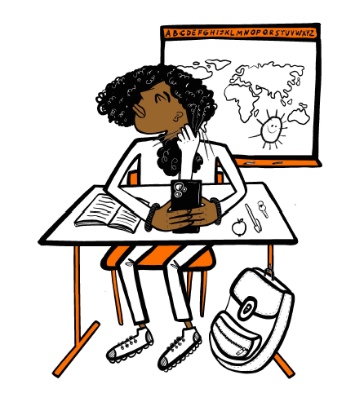
კიბერბულინგი გოგონების წინააღმდეგ
კიბერბულინგი (Cyber Bullying) არის ერთი ადამიანის ან ადამიანთა ჯგუფის მიერ, ციფრული კომუნიკაციის საშუალებით (მობილური ტელეფონი, პლანშეტი, კომპიუტერი, ინტერნეტი და ა.შ.), სხვა ადამიანის ან ადამიანთა ჯგუფის დამცირება, მათ შესახებ ცრუ ინფორმაციის გავრცელება, პერსონალური მონაცემების არანებაყოფლობითი გამჟღავნება, დაცინვა, ადევნება, შეურაცხყოფა, შევიწროება, ემოციური და ფსიქოლოგიური ზეწოლა, მუქარა, დაშინება, რაც მის/მათ გულისტკენას, გაბრაზებას, შეშინებას და/ან წყენას იწვევს.
კიბერბულინგის ძირითადი არხებია:
სმს/ მოკლე ტექსტური შეტყობინება;
ონლაინ მესენჯერი/ჩათი;
ელექტრონული ფოსტა;
სოციალური მედია;
ონლაინ ფორუმი;
ონლაინ თამაში.

Slide 22
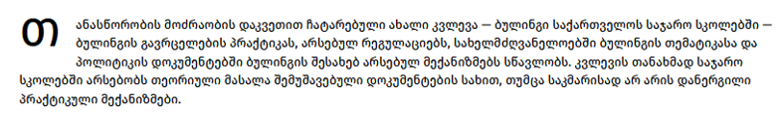
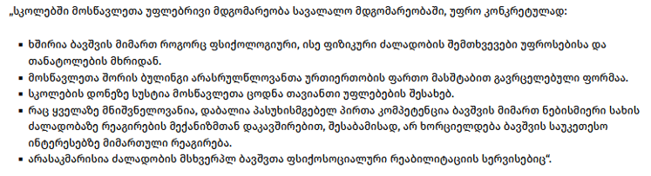

ბულინგი საქართველოს სკოლებში: არასათანადო პროგრამა, ცოდნა და ბრძოლის პრაქტიკები — თანასწორობის მოძრაობის კვლევა
https://queer.ge/Articles/Details/tag/ბულინგი

Slide 23
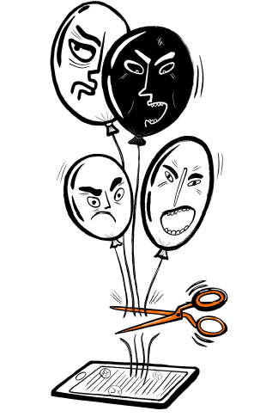
ონლაინ სიძულვის ენა გენდერული ნიშნით
ევროპის საბჭოს მინისტრთა კომიტეტის 1997 წელს მიღებული რეკომენდაციის თანახმად, სიძულვილის ენა მოიაზრებს გამოხატვის ყველა ფორმას, რომელიც ავრცელებს, აქეზებს, ხელს უწყობს ან ამართლებს რასობრივ შუღლს, ქსენოფობიას, ანტისემიტიზმს ან შეუწყნარებლობაზე დაფუძნებული შუღლის სხვა ფორმებს, ნაციონალიზმის, ეთნოცენტრიზმის, დისკრიმინაციისა და უმცირესობათა ან მიგრანტთა მიმართ გამოხატული მტრობის ჩათვლით.
!!!მნიშვნელოვანია იმ მეთოდების ცოდნა, რომელთაც რადიკალური ჯგუფები საზოგადოებაში შეუწყნარებლობის ატმოსფეროს შექმნისა და სხვადასხვა ჯგუფების მიმართ სიძულვილის გაღვივების მიზნით იყენებენ.

Slide 24
არაკონსენსუალური ინტიმური გამოსახულებების ბოროტად გამოყენება (Non-consensual intimate image abuse)
არაკონსენსუალური ინტიმური გამოსახულების (NCII) ძალადობა ქალებისა და გოგოების მიმართ გულისხმობს ქალის ან გოგოს ინტიმური, პირადი და/ან მანიპულირებული სურათების/ვიდეოების გავრცელებას ICT საშუალებებით ან ICT საშუალებებით გავრცელების საფრთხეს სუბიექტის თანხმობის გარეშე.
ტექნოლოგიური მიღწევები სურათების უფრო და უფრო რეალისტურ მანიპულირების საშუალებას იძლევა. ეს შეიძლება განხორციელდეს პროგრამული უზრუნველყოფის გამოყენებით, როგორიცაა Photoshop ან AI ინსტრუმენტები, რათა შეიქმნას სინთეტიკური მედია, როგორიცაა deepfakes.

Slide 25
ონლაინ უსაფრთხოება მიღწევადია!
TFGBV ან OGBV პრევენცია ისევე შესაძლებელია, როგორც GBV-ის ნებისმიერი სხვა ფორმა.
კვლევა აჩვენებს, რომ პრევენციული ძალისხმევა მიმართულია ყველა დონეზე, მათ შორის მთავრობებზე, კერძო სექტორზე, ტექნიკურ კომპანიებზე, თემებზე და ინდივიდებზე.
გადარჩენილთათვის ადეკვატური რეაგირების სერვისებმა შეიძლება აღმოფხვრას OGBV.
!!! მეტი ქალის და გოგონას ჩართვა STEM (მეცნიერება, ტექნოლოგია, მათემატიკა, ინჟინერია) სფეროებში; ქალების ხელმძღვანელობით მოქმედი ტექნიკური კომპანიების მხარდაჭერა და გენდერის ინტეგრირება ჩვენს ამჟამინდელ ტექნოლოგიურ ეკოსისტემაში, მათ შორის AI (ხელოვნური ინტელექტი), კიდევ უფრო შეუწყობს ხელს გენდერულად ბრმა და გენდერულად მიკერძოებული ტექნიკური ეკოსისტემების დეკონსტრუქციას და საბოლოოდ დაეხმარება გენდერული ტრანსფორმაციული ეკოსისტემის შექმნას.

Slide 26
როგორ შევამციროთ TFGBV
TFGBV არ არის მხოლოდ ონლაინ, არამედ გულისხმობს ციფრული პროდუქტებისა და მოწყობილობების გამოყენებას.
ურთიერთდაკავშირებული მოწყობილობების ან ნივთების ინტერნეტის (IOT) მოწყობილობების მზარდი გამოყენება და მოთხოვნა გვთავაზობს მეტ სარგებელს, რაც მნიშვნელოვნად აუმჯობესებს ცხოვრების ხარისხს და ზრდის გარკვეული ამოცანების ეფექტურობას.
!!! IOT მოწყობილობებმა შეიძლება შეაგროვონ და შეინახონ დიდი რაოდენობით მონაცემები და მეტამონაცემები ქალებისა და გოგონების შესახებ და გაუზიარონ სხვა პირებს, რომლებსაც შეუძლიათ მიიღონ მონაცემები ქალებისა და გოგონების ადგილსამყოფელის შესახებ, ასევე მათი მოიპოვონ სურათები თუ ვიდეო გამოსახულებები!

Slide 27
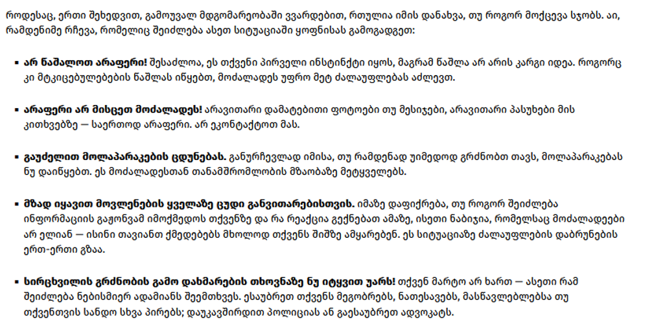
როგორ მოვიქცეთ, თუკი შანტაჟის მსხვერპლი გავხდით
https://millab.ge/ka/mil-resources/any/28/any/

Slide 28

როგორ შევაჩეროთ კიბერბულინგი ხელოვნური ინტელექტის (AI) გამოყენებით
AI გვაძლევს უამრავ შესაძლებლობას კიბერბულინგის გამოსავლენად:
მანქანური სწავლების (ML) და ღრმა სწავლების (DL) ალგორითმებს შეუძლიათ კიბერბულინგის ადრეული ნიშნების ამოცნობა.
AI ხელს უშლის კიბერბულინგის შემდგომ გავრცელებას.
AI შესაძლებელს ხდის მსხვერპლს შესთავაზოს პერსონალიზებული პოსტ-კიბერბულინგის მკურნალობა

Slide 29

TFGBV-ის მიერ გამოყენებული ტექნოლოგიები

Slide 30

ცუდი ბოტები

Slide 31
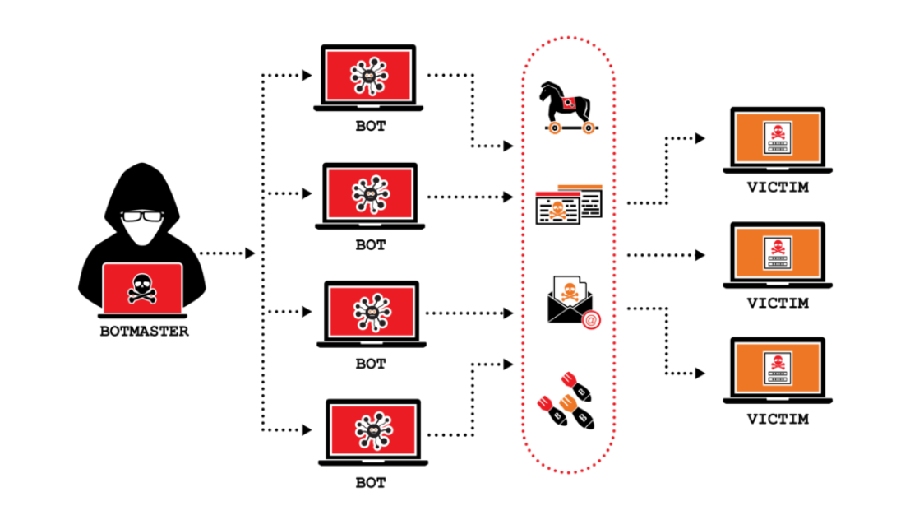
კიბერ თავდასხმები

Slide 32
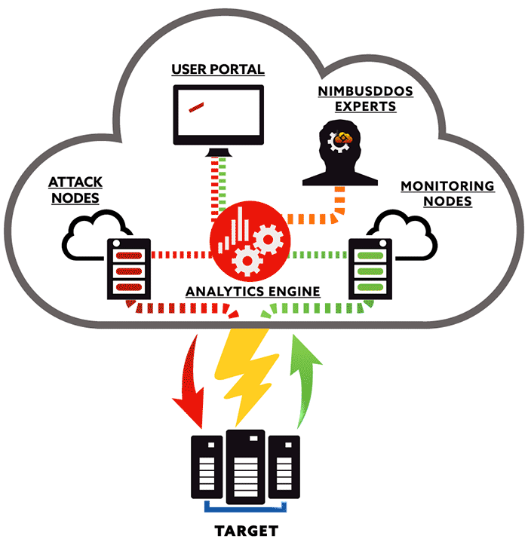
DDOS თავდასხმები

Slide 33
გამოყენებული წყაროები
UNFPA, 2021 “Technology-facilitated Gender-based Violence: Making All Spaces Safe”
https://www.ictworks.org/technology-facilitated-gender-based-violence/
https://digitalrightsfoundation.pk/wp-content/uploads/2020/06/Covid-19.pdf
GREVIO (Council of Europe Group of Experts on Action against Violence against Women and Domestic Violence) (2021), General Recommendation No1 on the digital dimension of violence against women, Council of Europe, Strasbourg, 20 October 2021 (https://rm.coe.int/grevio-rec-no-on-digital-violence-against-women/1680a49147).
Van der Wilk, A. (2018), Cyber Violence and Hate Speech Online against Women, European Parliament, Policy Department for Citizens’ Rights and Constitutional Affairs, Brussels (https://www.europarl.europa.eu/RegData/etudes/STUD/2018/604979/IPOL_STU(2018)604979_EN.pdf).
3 Lomba, N., Navarra, C., and Fernandes, M. (2021), Combating Gender-based Violence: Cyber violence – European added value assessment, European Parliamentary Research Service, Brussels (https://www.europarl.europa.eu/RegData/etudes/STUD/2021/662621/EPRS_STU(2021)662621_EN.pdf).
4 EIGE (European Institute for Gender Equality) (2020), Gender Equality Index Report, Vilnius https://eige.europa.eu/publications/gender-equality-index-2020-report).
5 GREVIO (Council of Europe Group of Experts on Action against Violence against Women and Domestic Violence) (2021), General Recommendation No1 on the digital dimension of violence against women, Council of Europe, Strasbourg, 20 October 2021 (https://rm.coe.int/grevio-rec-no-on-digital-violence-against-women/1680a49147).
6 EIGE (2018), Gender equality and digitalization in the European Union, Vilnius (https://eige.europa.eu/publications/gender-equality-and-digitalisation-european-union).
https://millab.ge/ka/mil-resources/any/28/any/

Slide 34
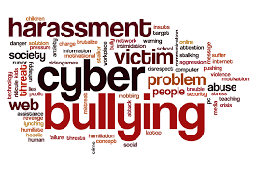
დიდი მადლობა
ყურადღებისთვის!

